Slide 1


PPT模板下载：www.1ppt.com/moban/ 行业PPT模板：www.1ppt.com/hangye/
节日PPT模板：www.1ppt.com/jieri/ PPT素材下载：www.1ppt.com/sucai/
PPT背景图片：www.1ppt.com/beijing/ PPT图表下载：www.1ppt.com/tubiao/
优秀PPT下载：www.1ppt.com/xiazai/ PPT教程： www.1ppt.com/powerpoint/
Word教程： www.1ppt.com/word/ Excel教程：www.1ppt.com/excel/
资料下载：www.1ppt.com/ziliao/ PPT课件下载：www.1ppt.com/kejian/
范文下载：www.1ppt.com/fanwen/ 试卷下载：www.1ppt.com/shiti/
教案下载：www.1ppt.com/jiaoan/
软件工程经济学
软件学院

Slide 2
近期新闻热点
骤降24.1个百分点，中国PMI创有史以来最低

Slide 3
本次课程
经济热点
贴现率
  西电讲义讲解
  随堂作业
  课后作业

Slide 4
制造业采购经理指数PMI
按照国际上通用的做法，由五个扩散指数即新订单指数(简称订单)、生产指数(简称生产)、从业人员指数(简称雇员)、供应商配送时间指数(简称配送)、主要原材料库存指数(简称存货)加权而成。制造业PMI指数在50%以上，反映制造业总体扩张;低于50%，通常反映制造业衰退。
PMI指数计算公式如下:PMI=订单×30% 生产×25% 雇员×20% 配送×15% 存货×10%

Slide 5
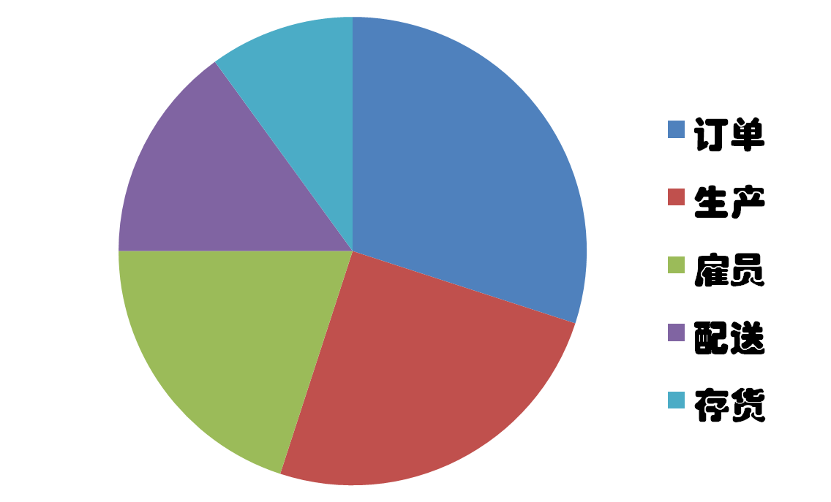
PMI=订单×30% 生产×25% 雇员×20% 配送×15% 存货×10%

Slide 6
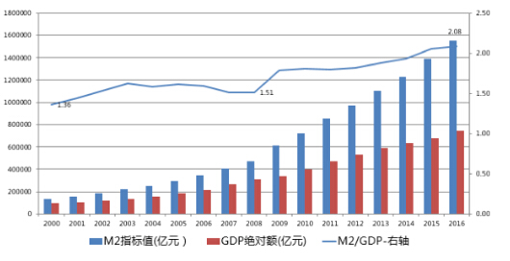
中国的 M2

Slide 7
我国对货币层次
M0=流通中的现金，整个银行体系之外的企业，个人拥有的现金之和
狭义货币（M1）=M0+企业活期存款
广义货币（M2）=M1+准货币（定期存款+居民储蓄存款+其他存款）
M3=M2+金融债券+商业票据+大额可转让定期存单

Slide 8
广义货币
（M2）是一个金融学概念，和狭义货币相对应，货币供给的一种形式或口径，以M2来表示，其计算方法是交易货币以及定期存款与储蓄存款。

Slide 9
物价通俗概念
一碗面的案例
  5年以前，假设一碗面10元，现在12元
  单个个体涨价了多少？
  5年以前工资5000，现在应该拿多少？
消费的CPI是以什么衡量的？
  中国CPI构成及权重
现金的贴现

Slide 10
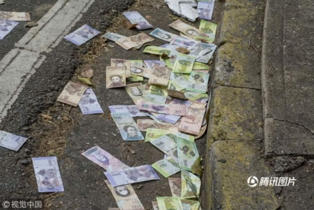
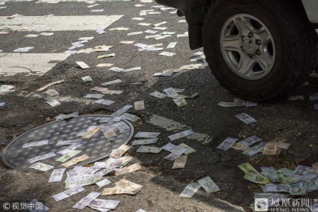
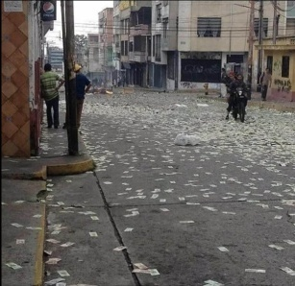
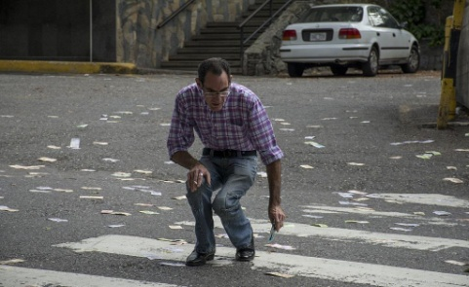
委内瑞拉现状

Slide 11
部分经济术语
什么是通货膨胀？
什么是通货紧缩？
什么是降息？
什么是降准？
什么是国债？
什么是MLF、LPR、逆回购？
降息降准对于我国证券市场的影响如何？

Slide 12
贴现率
按照西电教程，讲述贴现率等指标

Slide 13
课后作业
定义解释：通货膨胀、现金贴现、银行利率、利息、本利和
小明在某建行存款，存进去2万元，利息3%，存了10年以后才能取出来，请计算到期的本利和。
某软件企业获得10万元的贷款，偿还期为5年，年利率为10%，试就下述4种还贷方式，分别计算5年还款总额和还贷额的现值：
(1) 每年末还2万元本金及所欠利息；
(2) 每年末只还所欠利息，本金在第5年末一次还清；
(3) 每年末等额偿还本金和利息；
(4) 第五年末一次还清本金和利息。
某IT企业今年向银行贷款20万元以购置一台设备。若银行贷款利率为10%，规定10年内等额偿还，试求每年的偿还金额。
1.以上作业用空白纸张作答，做好以后拍照，打成压缩包发助教邮箱
2.仅提供电子版结果就可以了，截止时间：下周一中午12点前提交
3.压缩包命名：“学号_姓名_第二周作业.rar”，邮件标题“学号_姓名_第二周作业”。
Notes:
（下周作业之一）某公司欲使今后10年内每年能从银行中等额支取1万元以资助希望工程，若银行每年存款利率为10%，问该公司当前应向银行存入多少金额。

